Slide 1


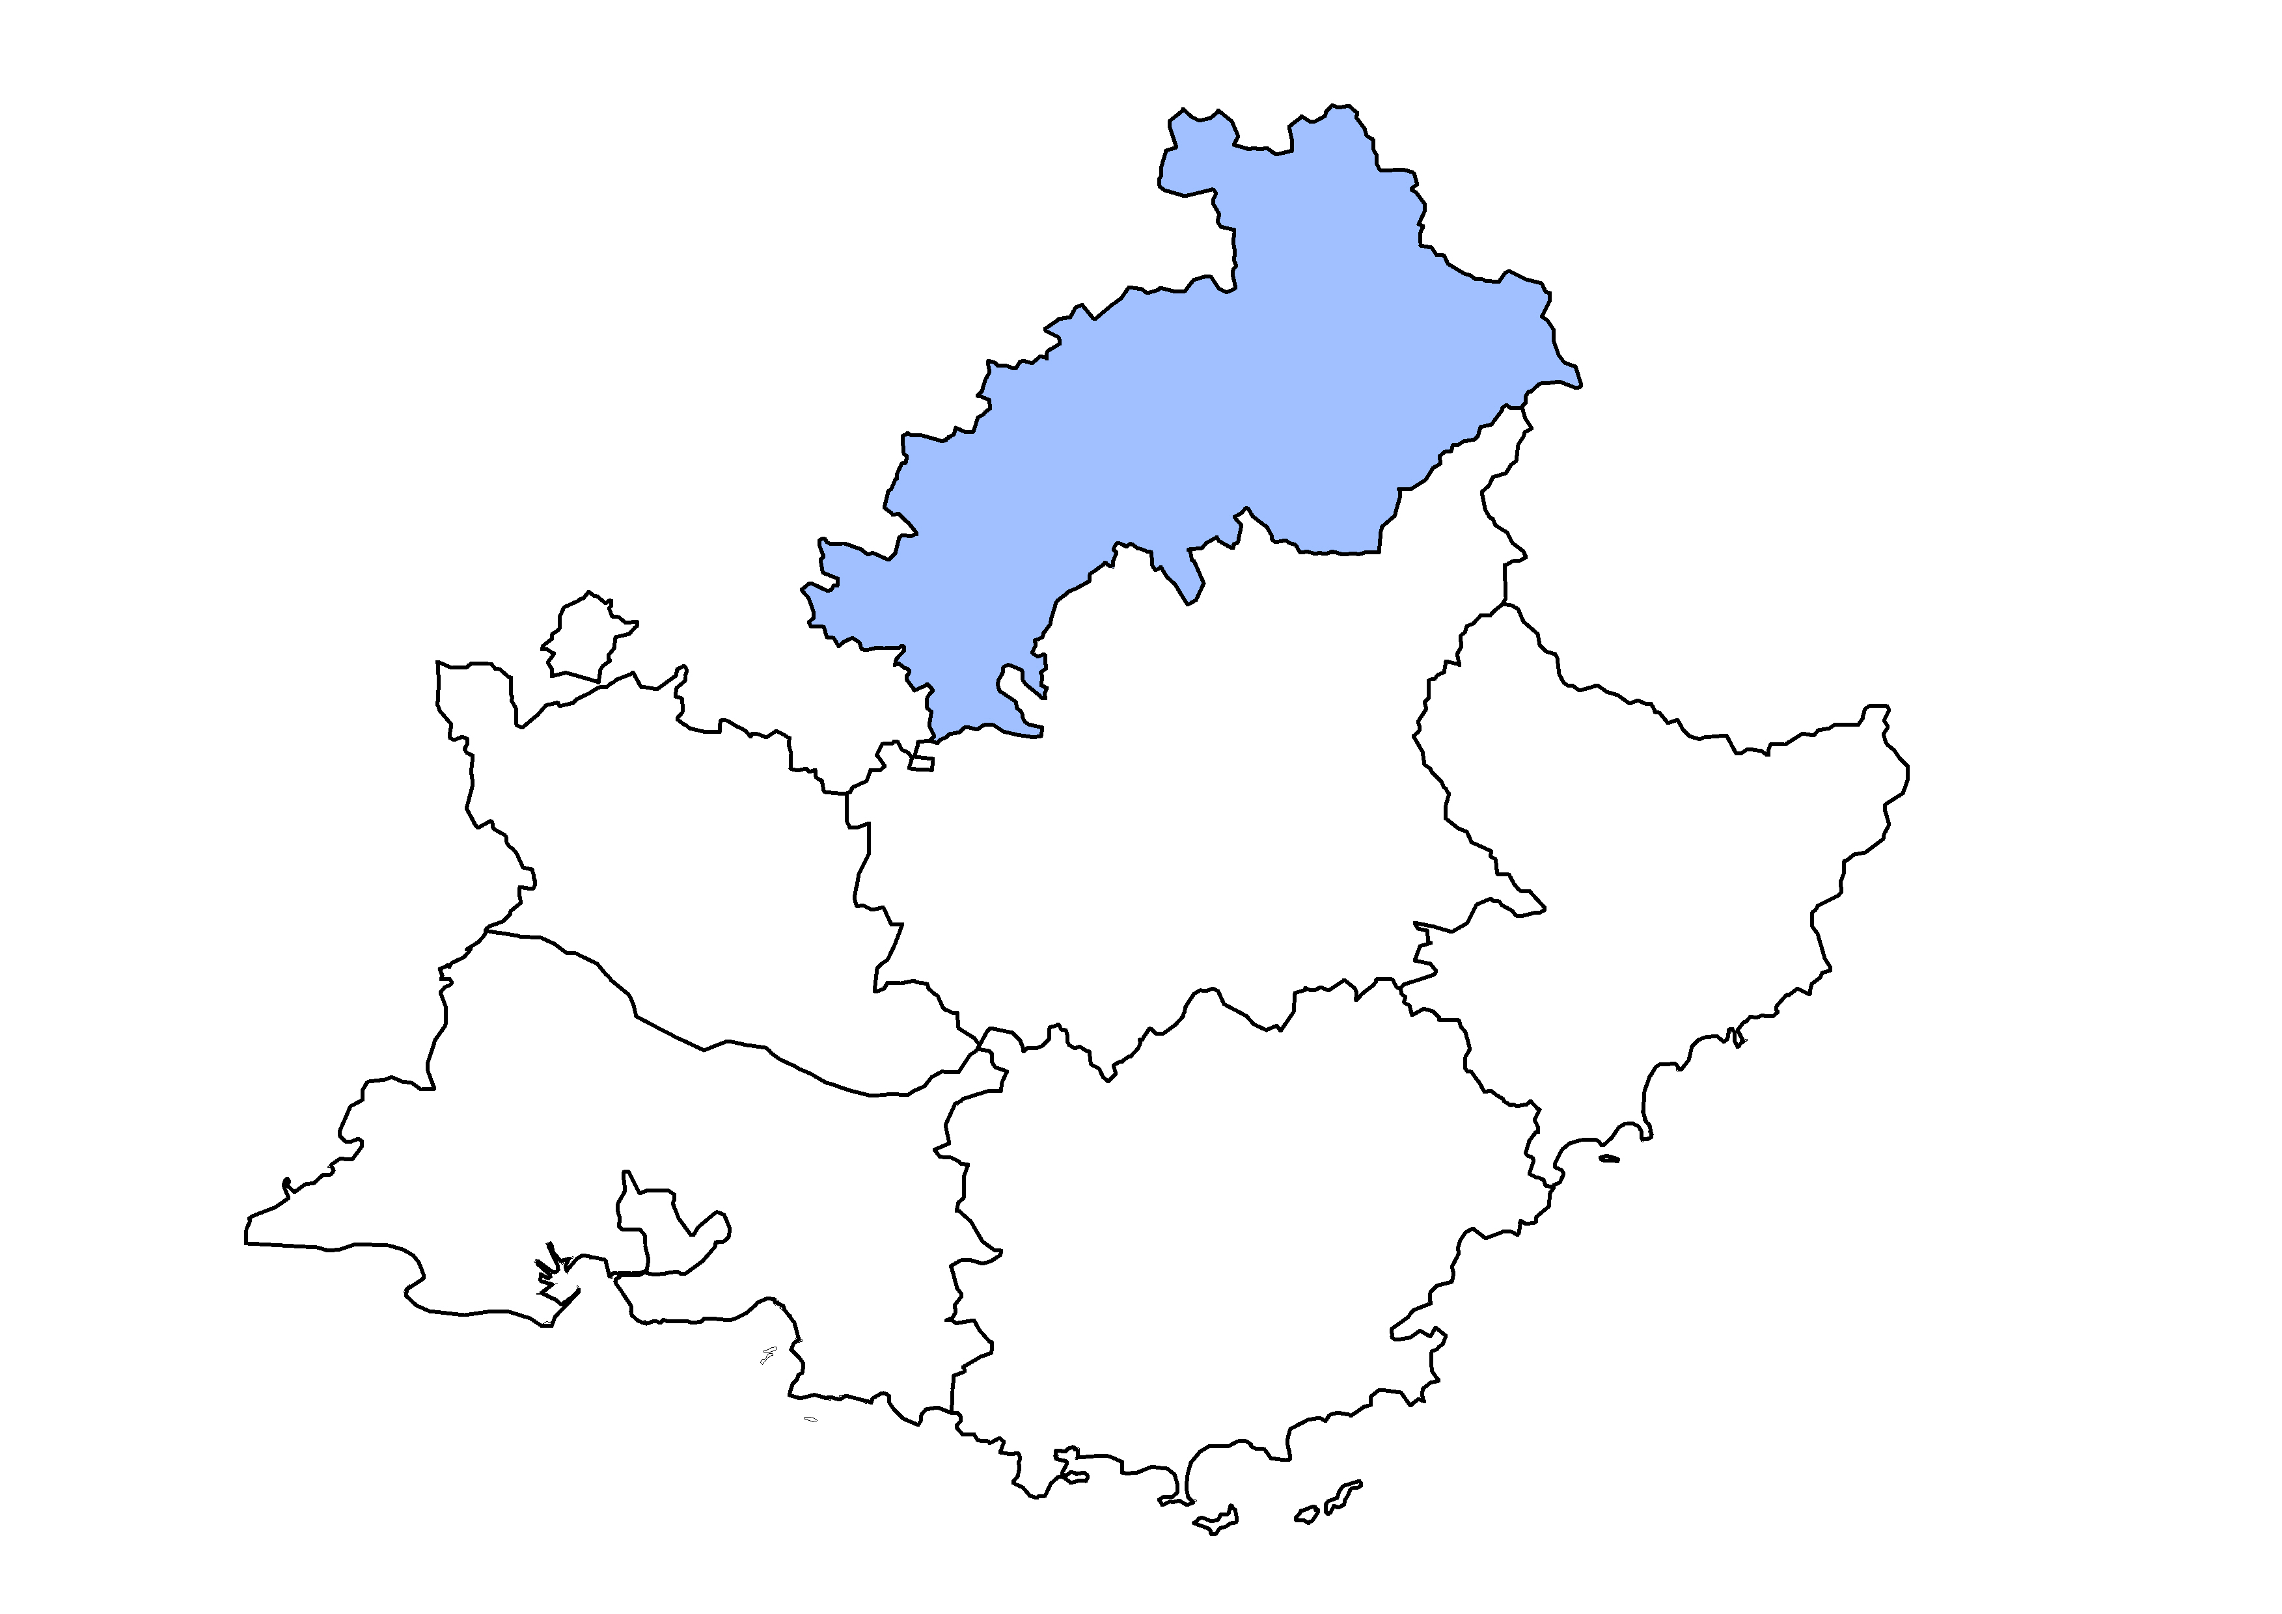

Les éclairages conjoncturels départementaux
La situation conjoncturelle
au 2ème trimestre 2020
dans les Hautes-Alpes
Crédit photo : @Shutterstock
Services études, statistiques, évaluation

Slide 2

L’emploi salarié poursuit son recul
Au T2 2020 :
-1,4 %
-0,8 %
-1,3%

Slide 3
La croissance de l’emploi intérimaire n’a pas pu compenser les destructions d’emplois hors intérim
Au T2 2020 :
-940 emplois hors intérim
+290 emplois intérimaires

Slide 4
L’emploi intérimaire progresse dans tous les secteurs d’activité

Slide 5
L’industrie et la construction retrouvent des couleurs

Slide 6
L’industrie et la construction retrouvent des couleurs

Slide 7
Le nombre de contrats aidés toujours orienté à la baisse

Slide 8
Nouvelle baisse de façade du taux de chômage
8,3 % (-0,5 pt)
7,0 % (-0,6 pt)
7,0 % (-0,5 pt)

Slide 9
Un taux de chômage qui reste inférieur à la plupart des départements comparables

Slide 10
Forte croissance du nombre de demandeurs d’emploi qui devrait se consolider au 3ème trimestre

Slide 11
Les hommes plus impactés que les femmes par la hausse de la demande d’emploi

Slide 12
Les jeunes plus durement touchés par la croissance du nombre d’inscrits

Slide 13
Décélération attendue chez les inscrits de moins d’un an, alors que le rythme s’intensifie chez les demandeurs de longue durée

Slide 14
Pour en savoir plus
La Note de conjoncture de la Direccte Paca :
http://paca.direccte.gouv.fr/Les-publications-periodiques-9124
Retrouvez tous nos indicateurs dans le Tableau de bord des indicateurs clés
en téléchargement sur le site de la Direccte Provence-Alpes-Côte d’Azur :
http://paca.direccte.gouv.fr/Les-indicateurs-cles-de-la-Direccte-Paca

